Slide 1
Réunion de rentrée de l’école doctorale
OMI (Organisations, Marchés, Institutions)
Directrice : Sylvie Thoron
Secrétaire : Nathalie Lourenço
6 Décembre 2017

Slide 3
http://www.univ-paris-est.fr/fr

Slide 4
Une école doctorale pluridisciplinaire
Sept unités de recherche
DEST (Département Économie et Sociologie des Transports), Tutelle : IFSTTAR (Institut français des sciences et technologies des transports, de l’aménagement et des réseaux), Economie, Sociologie.
ERUDITE (Équipe de recherche sur l'utilisation des données individuelles temporelles en économie), EA 437 UPEC et UPEM, Economie.
IRG (Institut de recherche en gestion), EA 2354 UPEC et UPEM, Gestion.
LIPHA (Laboratoire interdisciplinaire d’étude du politique Hannah Arendt), EA 7373 UPEC et UPEM, Sciences Politiques, Droit, Economie, Gestion, Sociologie, Philosophie Pratique.
LATTS (Laboratoire Techniques, Territoires, Sociétés - Axe gestion technique des entreprises et des administrations - Axe infrastructure numérique), UMR 8134 UPEM et CNRS, Sociologie.
LISIS (Laboratoire Interdisciplinaire Sciences Innovations Sociétés), UR 1326 INRA, Sociologie.
MIL (Marchés, Institutions, Libertés), EA 7382 UPEC, Droit.

Slide 5

Les rendez-vous importants
Le Séminaire DUPE (Doctorants d’Université Paris-Est) 17 janvier (soumissions 15 décembre). Sousmissions à : seminaire.DUPE@gmail.com
Première année : la JEDOMI, 8 Février 2018. Conférencier invite : Philippe Steiner, “Donner... Une histoire de l'altruisme”.
Les doctoriales : un séminaire résidentiel d’une semaine.
https://www.youtube.com/watch?v=kGc9wBseWlM
Ma thèse en 180 secondes.
https://www.youtube.com/watch?v=-RBhtKMIf4k
Audition devant le Comité de suivi à partir de la deuxième réinscription.
La soutenance !
Le prix de thèse UPE

Slide 6
La formation
Vous devez suivre trente heures de formation par an sur trois ans.
Ces formations sont offertes,
  soit par le Département des études doctorales (catalogue),
  soit par l’École ou ses unités de recherche.
  Vous pouvez aussi en trouver vous-même ailleurs.
Les heures de formation effectuées au-delà de la trentième heure sont reportées sur l’année suivante.
C’est un minimum. Vous pouvez toujours faire davantage d’heures selon vos besoins.

Slide 7
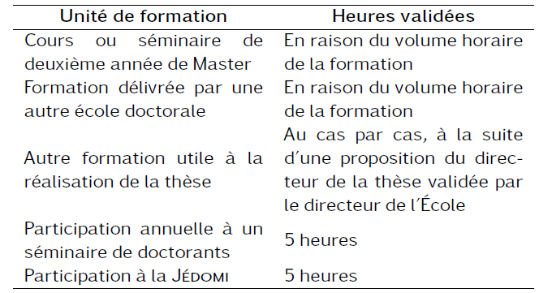
La formation
Il est aussi possible de valider, au titre de cette obligation, les cinq autres unités de formation suivantes.

Slide 8
Soutiens financiers de l’Université Paris-Est
Bourse d’aide à la mobilité, dossier à déposer en novembre. Procédure : Onglet appel à projets, candidature, site UPE.
Bourse d’aide à la cotutelle, dossier à déposer en novembre, pour 1, 2 ou 3 années. Procédure : Onglet appel à projets, candidature, site UPE.
Remarque : la cotutelle ne peut être engagée que la première année d’inscription (Arrêté relatif à la formation doctorale)

Slide 9
Soutien financier de l’école doctorale
L’école doctorale accorde des co-financements en collaboration avec votre laboratoire pour les missions suivantes :
Colloques, conférences auxquels vous présentez vos travaux.
Procédure: Point [34] Règlement Intérieur ED.
Missions diverses (terrains, participation sans présentation…) s’il y a un soutien et financement du laboratoire.
Dans tous les cas, lettre de soutien du directeur de thèse, budget prévisionnel.

Slide 10
Vos interlocuteurs
Votre directrice ou directeur de thèse et co-directeur le cas échéant.
Votre comité de suivi
La directrice ou le directeur du laboratoire.
La directrice et la secrétaire de l’ED OMI.
Vos représentants aux Conseils du laboratoire et
Au conseil de l’école doctorale :
  Leila Nadji (LIPHA) leila.nadji@orange.fr
  Fabio Rendina (DEST) fabio.rendina@ifsttar.fr
  Adama Sy (MIL) adamasy@yahoo.com
  Mengya Xu (LIPHA) mengya.xu@hotmail.com

Slide 11
Les textes réglementaires
Arrêté du 25 mai 2016 relatif à la formation doctorale (en remplacement de l’arrêté du 7 août 2006)
Réglement intérieur d’UPE
Réglement intérieur de l’ED OMI

Slide 12
Questions ?

Slide 13
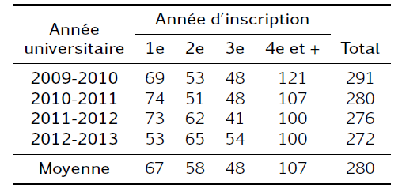
Effectifs

Slide 14
2014/2015 : 290 doctorants, 40 thèses soutenues.
2015/2016 : 263 doctorants, 26 theses soutenues
2016/2017 : 258 doctorants, 43 theses soutenues

Slide 15
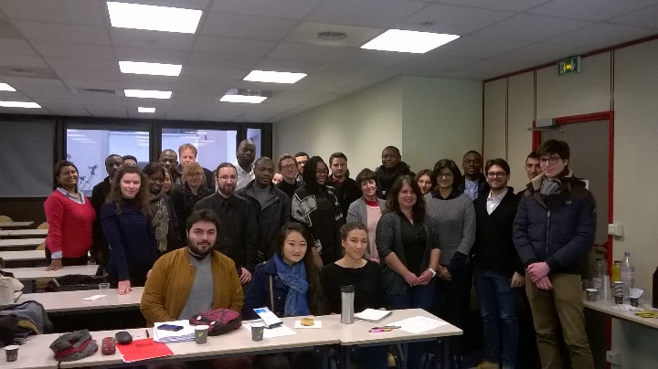
Journée rentrée école doctorale OMI mercredi 6 décembre 2017

